Slide 1
信息素养教育
肇庆学院图书馆

Slide 2
Contents
01
02
03
04
图书馆概况
纸质资源及利用
电子资源及利用
空间与安全管理

Slide 3
图书馆概况
01

Slide 4
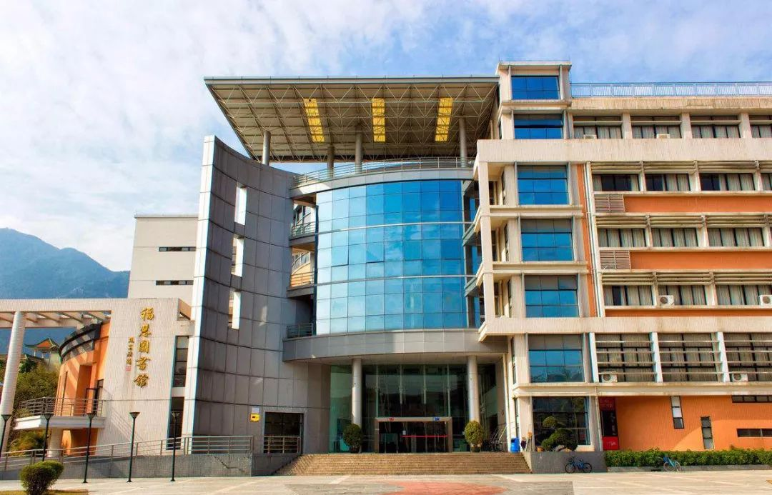
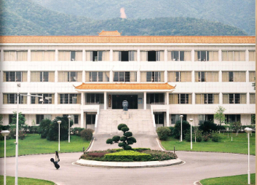
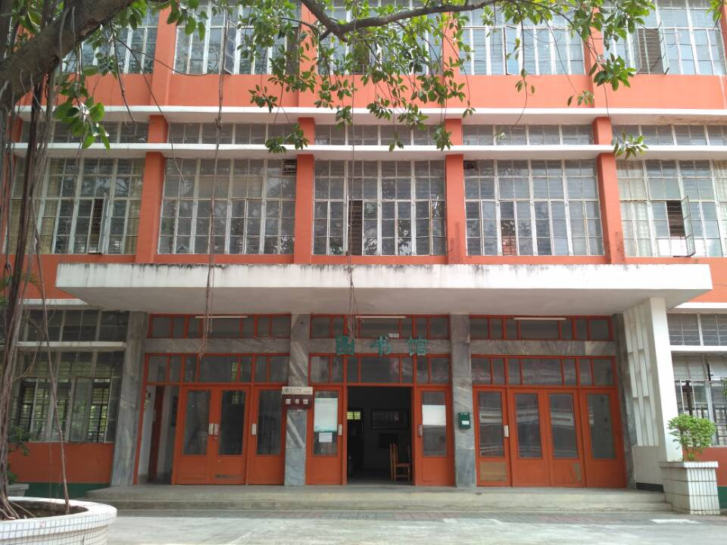
1.1 图书馆简介
福慧图书馆
严宽祜图书馆
星湖校区分馆
肇庆学院图书馆由福慧图书馆、严宽祜图书馆、星湖校区分馆三个馆区组成，建筑面积二万多平方米。设有10多个不同功能的书库和阅览室，阅览座位2500余个。图书馆每周7天连续开馆。现有纸质图书189万多册、可利用电子图书390万多册、音视频33681.17小时，拥有《中国期刊网》、《读秀知识库》、《Springer Link》等30多个数据库及一批试用数据库和开放存取资源。电子资源每天24小时开放。
2023年11月，图书馆与档案馆、博物馆和校史馆合并，更名图书馆（档案馆）。
4
4

Slide 5
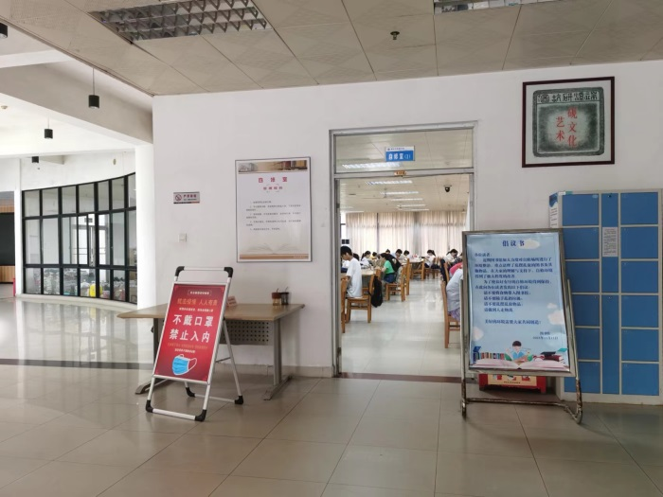
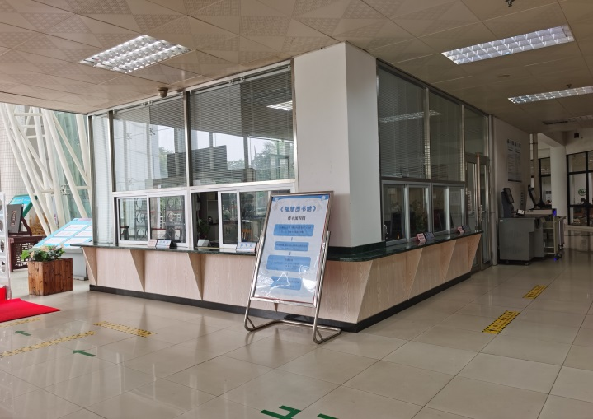
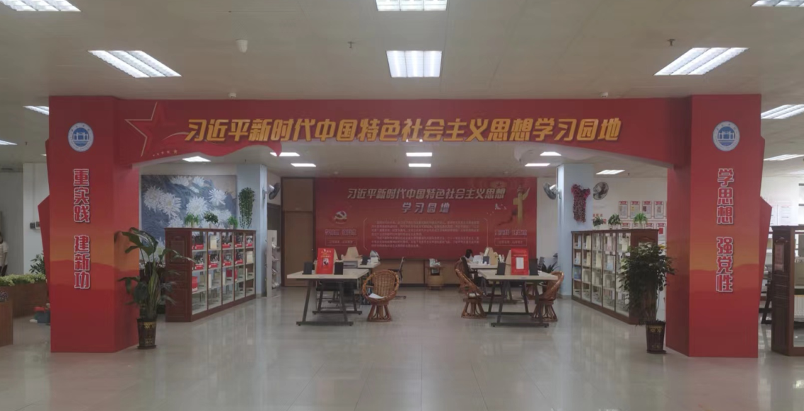
1.2 机构及库室分布
福
慧
图
书
馆
一楼
自修室：可容纳近500个读者在室内学习。
借还书处：借还书、咨询、图书 损坏遗失赔偿等业务。
* 习近平新时代中国特色社会主义思想学习园地: 陈列习近平总书记著作、论述摘编、思想研究以及描写习近平总书记工作生活经历的作品等资料。

Slide 6
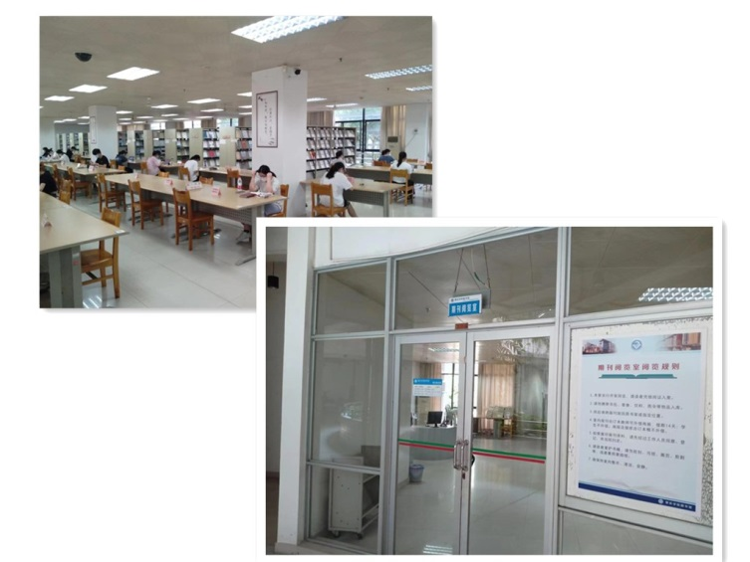
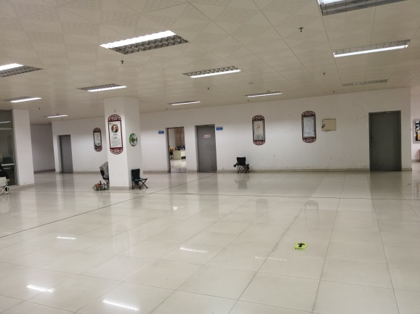
1.2 机构及库室分布
阅览区：现刊阅览室和过刊阅览室。
现刊阅览室收藏的是本年度订购的所有最新的中外文报纸和杂志，开架阅览，不出借。过刊阅览室收藏的是期刊和报纸的合订本，目前本室提供的是近15年的报刊合订本，2004年之前的报刊合订本则存放在严宽祜图书馆。
福
慧
图
书
馆
二楼
办公区：采编部和期刊部的办公室。

Slide 7
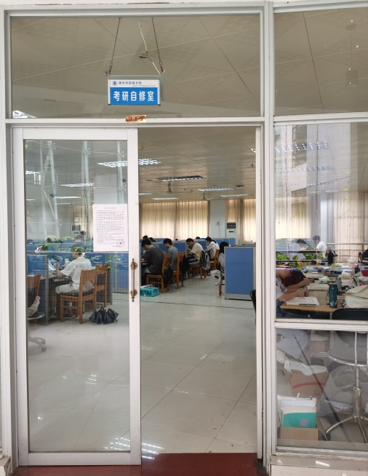
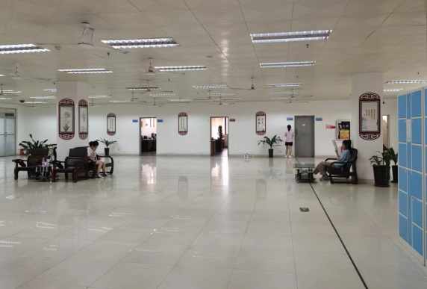
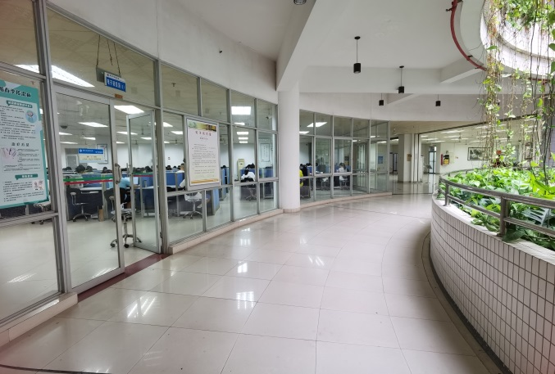
1.2 机构及库室分布
考研自习室：专供考研学生使用。
福
慧
图
书
馆
办公区：馆长室，图书馆办公室、会议室等。
三楼
信息和技术部：提供参考咨询、科技查新、文献传递、电子阅览室等服务。
电子阅览室

Slide 8
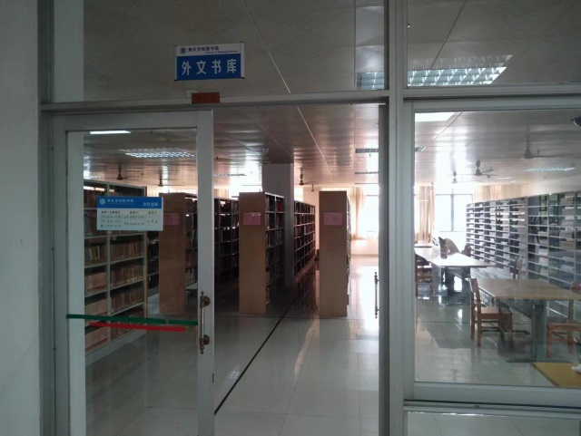
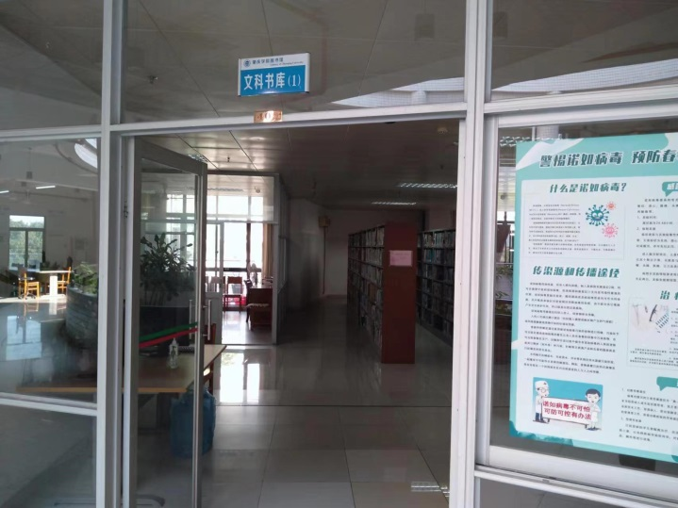
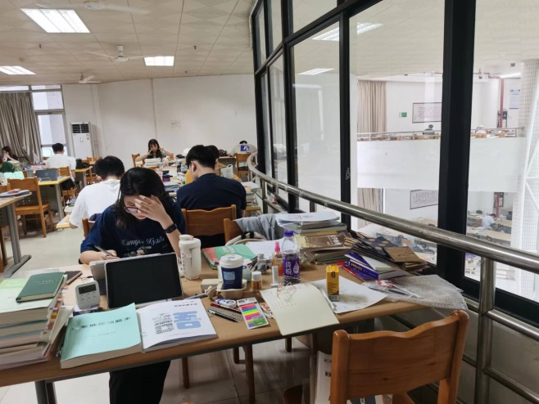
1.2 机构及库室分布
外文书库：藏有英、日、俄、法等外文书刊，开架借阅。
福
慧
图
书
馆
四楼
文科书库1：
藏有中文文科图书（A-H2类），开架借阅。
考研自习室：
专供考研学生使用。

Slide 9
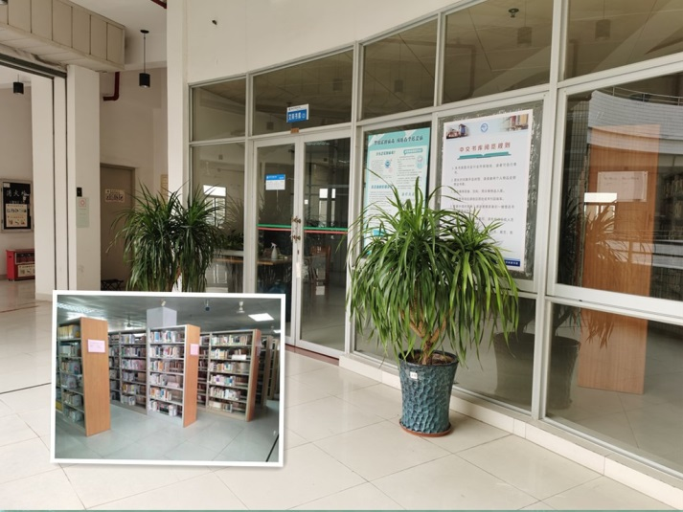
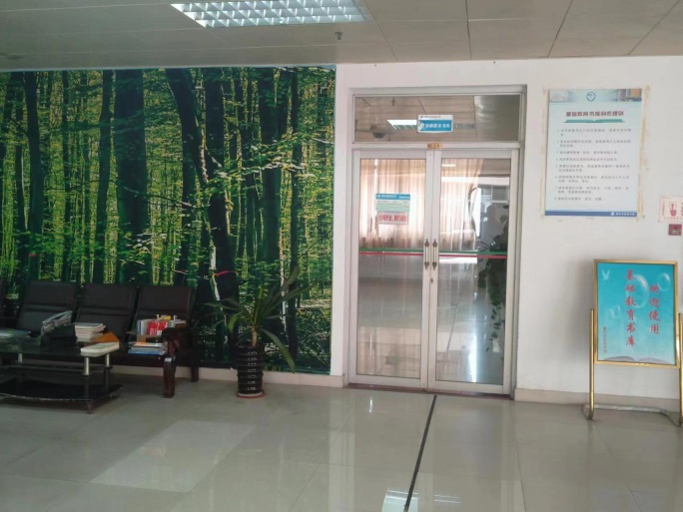
1.2 机构及库室分布
文科书库2：
藏有中文文科图书（H3-K类），索取号衔接四楼的文科图书，开架借阅。
福
慧
图
书
馆
五楼
基础教育书库：
藏有教育事业、学前教育、幼儿教育、初等教育、中等教育等基础教育类图书。

Slide 10
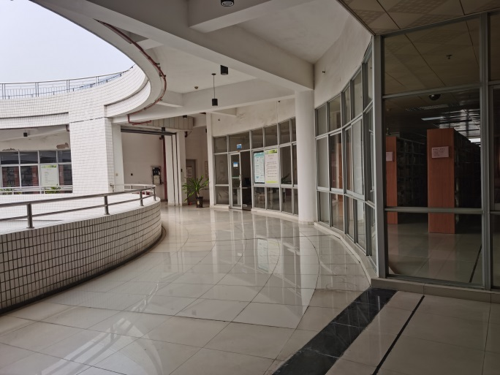
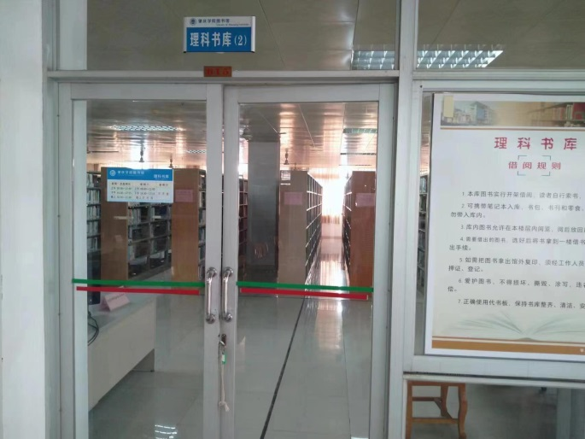
1.2 机构及库室分布
理科书库1：
藏有中文理工科图书（N-TP391.41类），主要包括数学、物理、化学、农业科学、生物学、医药卫生和材料科学等学科图书，开架借阅。
福
慧
图
书
馆
六楼
理科书库2：
藏有中文理工科图书（ TP391.41-Z类），索取号衔接理科书库1,主要包括机械工程、化学工业、轻工业、手工业及部分计算机类图书，开架借阅。

Slide 11
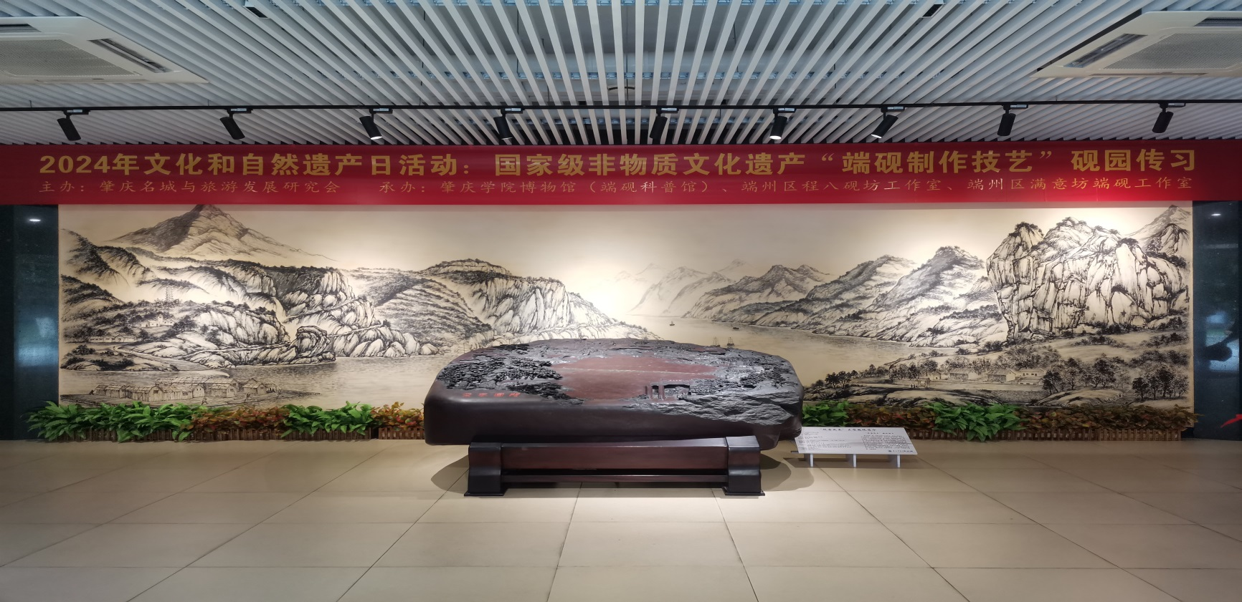
2、机构及库室分布
1.2 机构及库室分布
一楼
博物馆:肇庆学院博物馆成立于2018年初，总面积2340平方米，内设西江历史文化陈列厅、砚文化陈列厅和临展厅。免费对全校师生及社会公众开放，为广东省科普教育基地。现陈列展出《千年传承：国家非遗之端砚制作技艺》展览。
严宽祜图
书
馆
Notes:
214cdd0d-07ed-4506-8126-2cd2badf0562.source.default.zh-Hans

Slide 12
1.2 机构及库室分布
二楼
美术书库：藏有名贵画册等美术资料。
外文保存本书库：主要藏有英、日、俄、法等原版外文书籍，内容涵盖哲学、社会科学、文化教育、自然科学、工程技术、医学等各个领域。
参考工具书书库：藏有中外文工具书、古籍、解放前部分报刊影印本等各类工具书，按内容分有综合性和专科性；按文种分有中文和外文；按编辑体例与功用分有辞书、类书、百科全书、年鉴、手册、书目、索引、文摘、表谱、图录、地图、名录等。
严宽祜图
书
馆
档案馆：档案馆既是全校档案工作的管理部门，又是永久保存和提供利用档案的服务机构。肇庆学院档案馆是广东省一级档案综合管理单位。长期以来，档案馆（室）为学校决策、管理、教学评估、科学研究、编写校史、校庆展览、基础建设和毕业生学历查询认证等提供了大量的依据性、凭证性文字材料，产生了良好的社会效益。

Slide 13
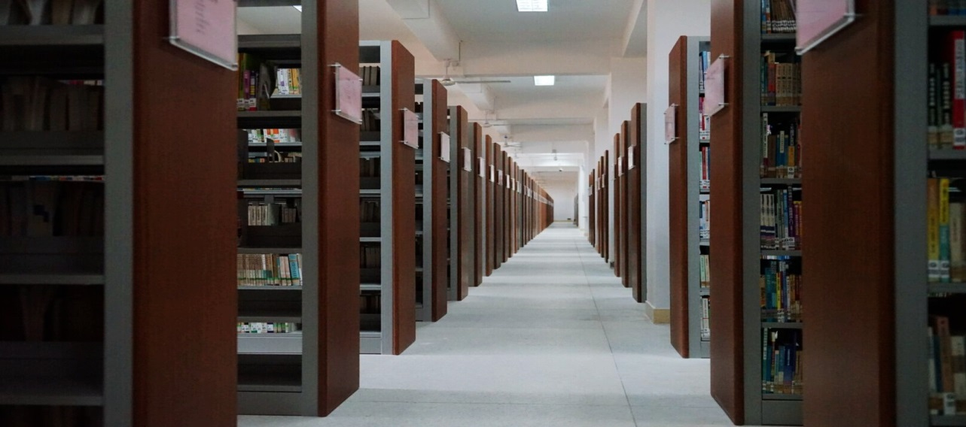
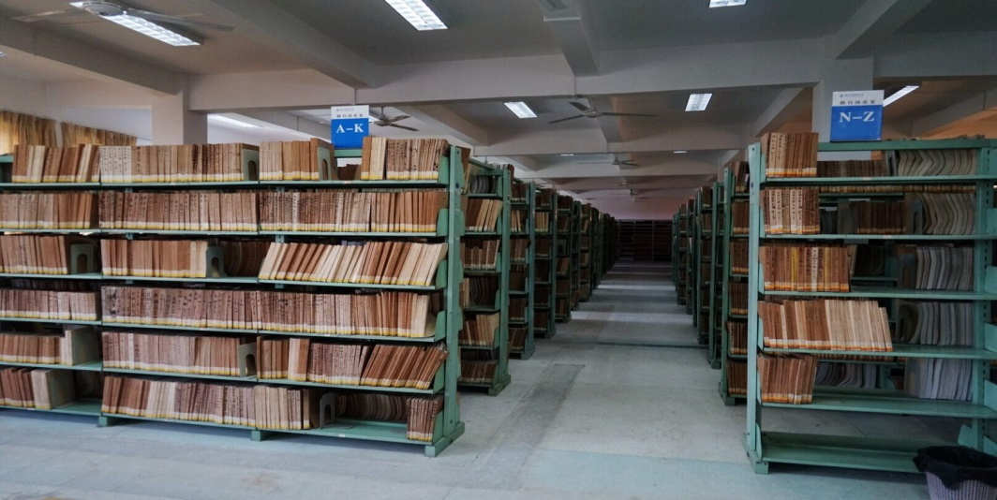
1.2 机构及库室分布
三楼 保存本书库：
主要藏有中文图书保存本。
严宽祜图
书
馆
四楼 辅助书库：
主要藏有2004年之前的报刊合订本及辅助图书。

Slide 14
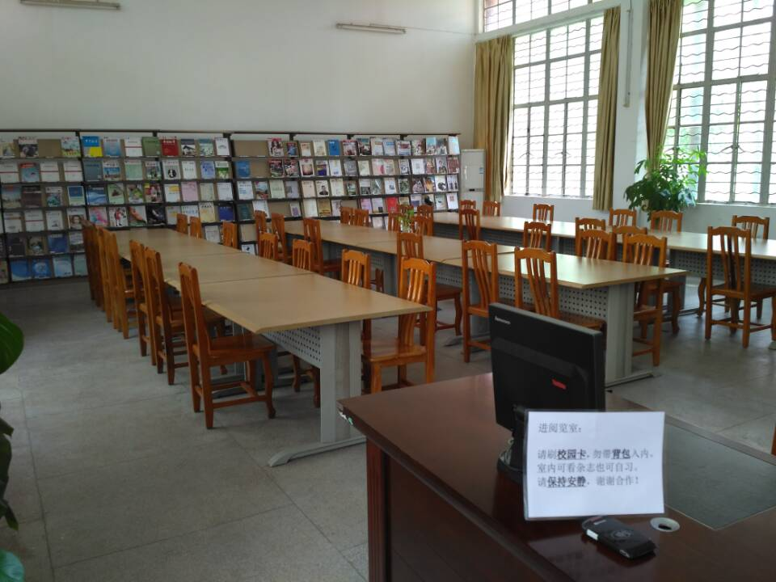
1.2 机构及库室分布
星湖校区图
书
馆
一楼：自修室
提供近300个座位。
二楼：阅览室
室内报刊仅供阅览， 不外借；室内图书可以出借。

Slide 15
1.3 开放时间
部门 | 开放时间
 | 星期一至星期五 | 星期六 | 星期日
借还书处 | 8:00-11:40 | 8:00-11:40 | 8:00-11:40
 | 14:30-21:30 | 14:30-21:30 | 14:30-21:30
借还书处（自助借还） | 8:00-22:30 | 8:00-22:30 | 8:00-22:30
现刊阅览室 | 8:00-11:40 | 8:00-11:40 | 8:00-11:40
 | 14:30-22:00 | 14:30-22:00 | 14:30-22:00
期刊阅览室 | 8:00-11:40 | 8:00-11:40 | 不开放
 | 14:30-21:30 | 14:30-17:30
期刊办公室 | 8:00-11:40 | 不开放 | 不开放
 | 14:30-17:30
采编部 | 8:00-11:40 | 不开放 | 不开放
 | 14:30-17:30
馆办公室 | 8:00-11:40 | 不开放 | 不开放
 | 14:30-17:30
电子阅览室 | 8:00-21:30 | 8:00-21:30 | 8:00-21:30
信息与技术部办公室 | 8:00-11:40 | 不开放 | 不开放
 | 14:30-17:30
文理科书库外文书库基础教育书库 | 8:00-11:40 | 8:00-11:40 | 不开放
 | 14:30-21:30 | 14:30-17:30
福慧图书馆
（7:45-22:30）
温馨提示：
*电子资源24小时服务；
*星期四上午因政治、业务学习等原因，库室9:40开放。

Slide 16
1.3 开放时间
部门 | 开放时间
 | 星期一至星期五 | 星期六 | 星期日
参考工具书库 | 8:00-11:40 | 8:00-11:40 | 不开放
 | 14:30-17:30 | 14:30-17:30
福慧书库美术书库 | 8:00-11:40 | 8:00-11:40 | 不开放
 | 14:30-17:30 | 14:30-17:30
保存本书库 | 8:00-11:40 | 8:00-11:40 | 不开放
 | 14:30-17:30 | 14:30-17:30
严宽祜图书馆
（8:00-11:40,14:30-17:30)
部门 | 开放时间
 | 星期一至星期五 | 星期六 | 星期日
现刊阅览室 | 8:00-11:40 | 8:00-11:40 | 8:00-11:40
 | 14:30-22:00 | 14:30-22:00 | 14:30-22:00
星湖校区分馆
（8:00-11:40,14:30-22:00）

Slide 17
1.3 开放时间
档案馆
星期一至星期五：8:00-11:30, 14:30-17:30
博物馆
星期一至星期五：14：30—17：30
星期六、星期日：10：00—17：30
（免费对外开放，每天17：00停止入场，寒暑假闭馆）

Slide 18
纸质资源及利用
02

Slide 19
2.1 图书
A | 马克思主义、列宁主义、毛泽东思想、邓小平理论 | N | 自然科学总论
B | 哲学、宗教 | O | 数理科学和化学
C | 社会科学总论 | P | 天文学、地球科学
D | 政治、法律 | Q | 生物科学
E | 军事 | R | 医药、卫生
F | 经济 | S | 农业科学
G | 文化、科学、教育、体育 | T | 工业技术
H | 语言、文字 | U | 交通运输
I | 文学 | V | 航空、航天
J | 艺术 | X | 环境科学、安全科学
K | 历史、地理 | Z | 综合性图书
图书分类法：是根据图书的不同属性按照一定的原则编排而成的一个逐级展开的科学分类体系。《中国图书馆分类法》，简称《中图法》，是我国图书馆和情报单位普遍使用的一部综合性的分类法。肇庆学院图书馆纸质资源均按中图法分类组织。共22大类

Slide 20
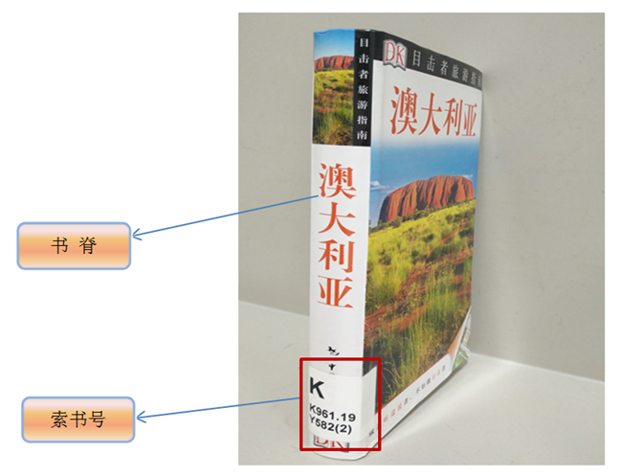
2.1 图书
索书号又称索取号、排架号，是表明馆藏中的某一文献的排架位置、以便提取和归架的一套编号。

Slide 21
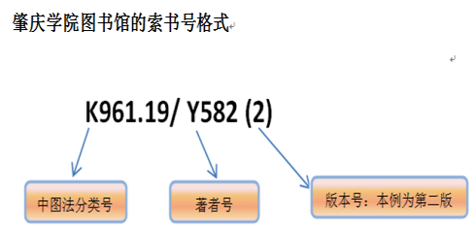
2.1 图书
索书号一般由字母、数字和其它符号组成。我馆馆藏的索书号由分类号、著者号、辅助区分号等构成。分类号，是依据分类法，按文献的学科知识属性揭示和组织文献，采用字母和数字作为类目的标识符号。

Slide 22
2.1 图书
*图书借阅三部曲
书目检索
书库查找
借还图书

Slide 23
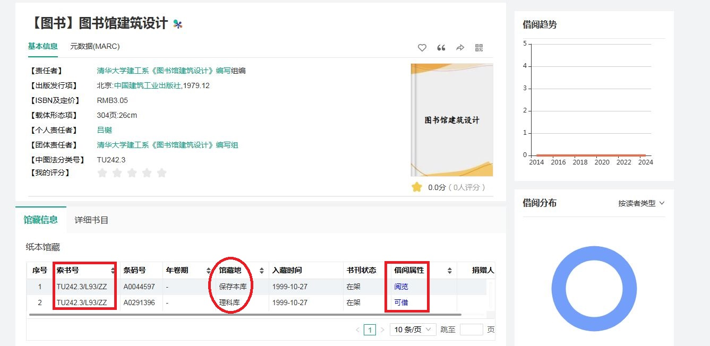
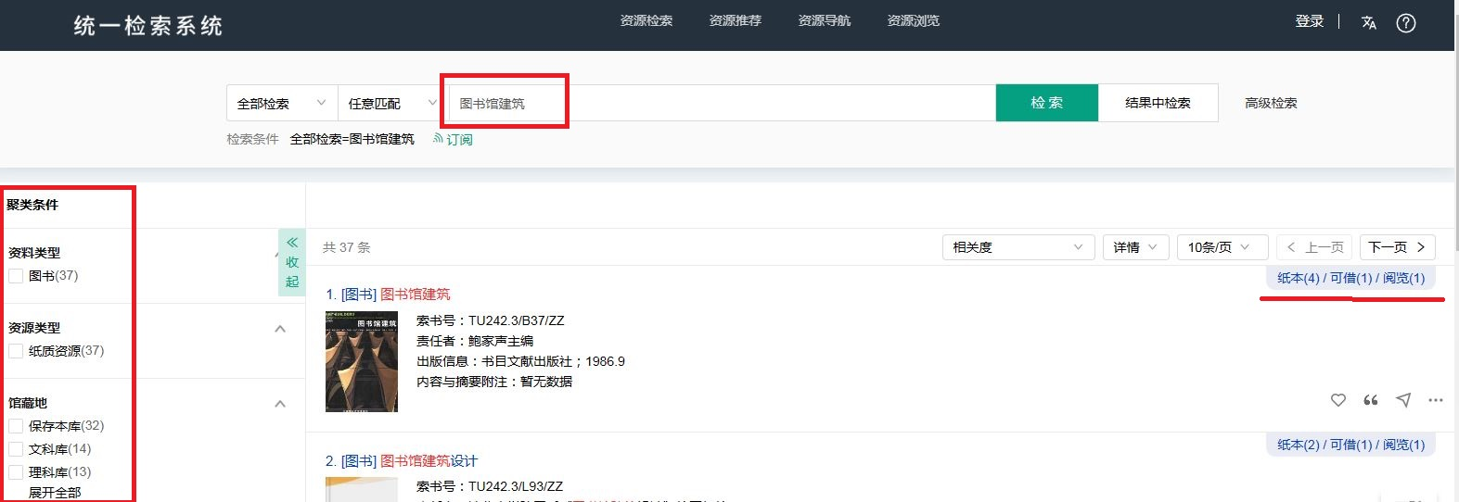
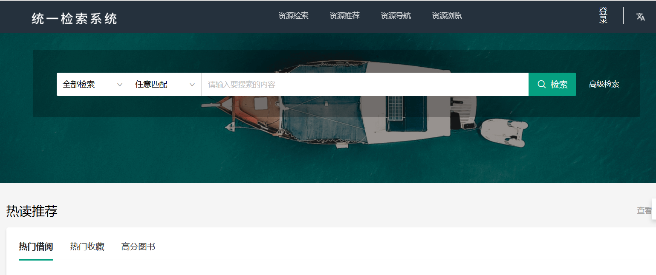
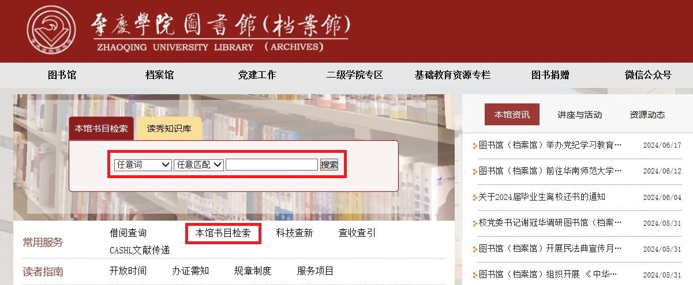
2.1 图书
(1)书目检索——图书馆主页书目检索系统
23

Slide 24
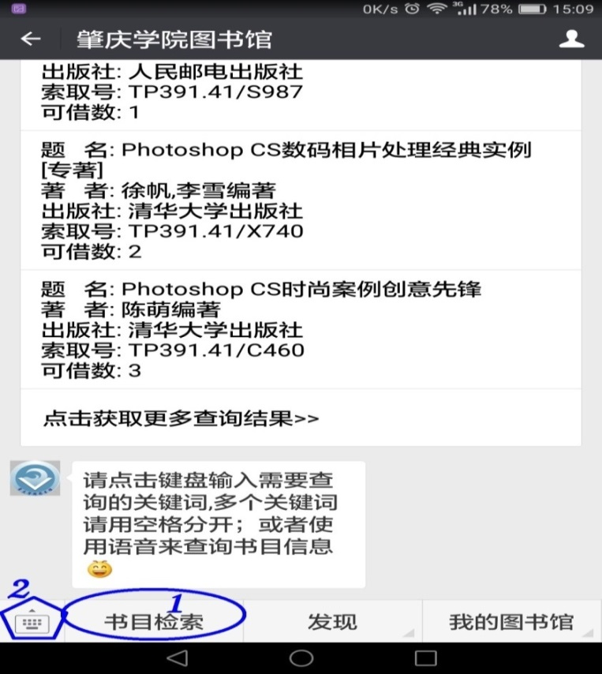
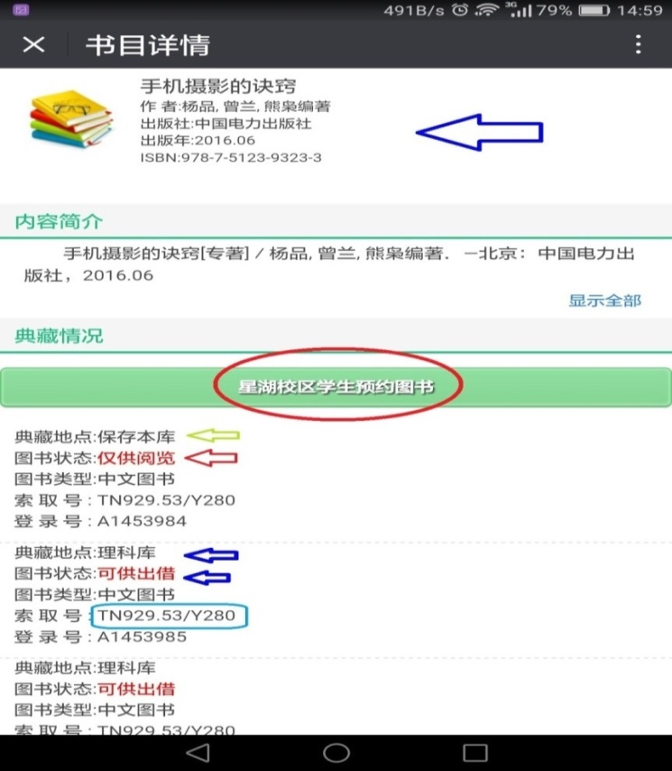
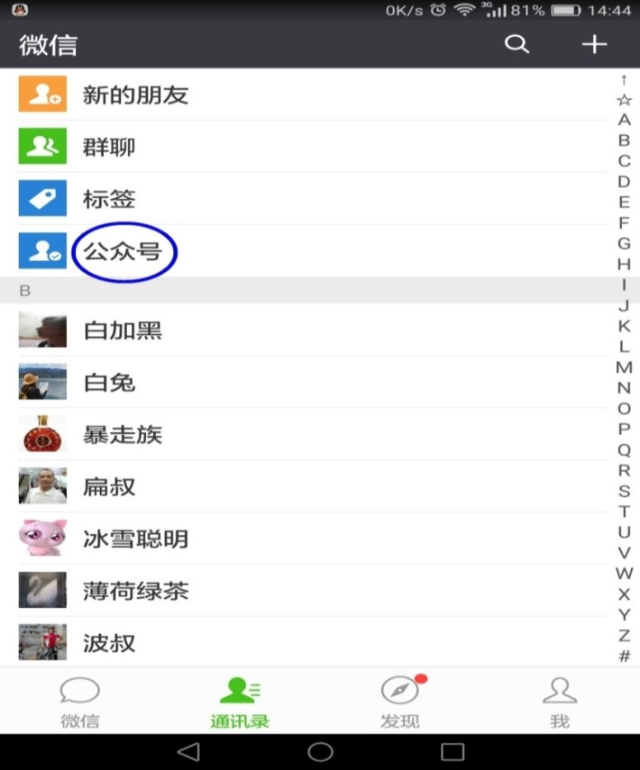
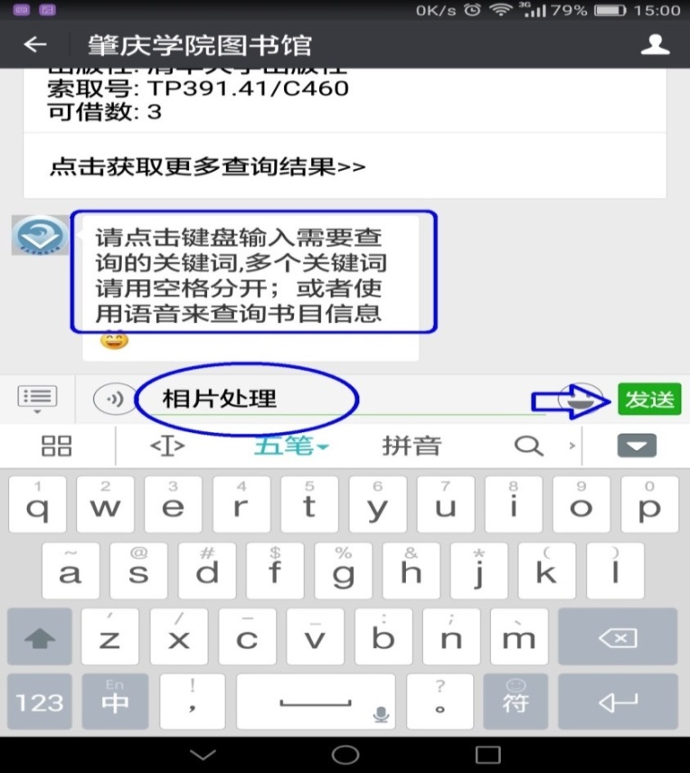
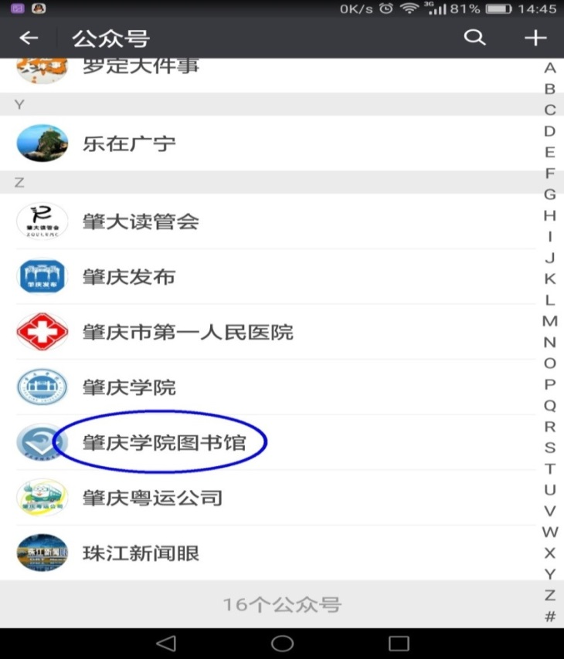
2.1 图书
(1)书目检索——微信公众号 视频

Slide 25
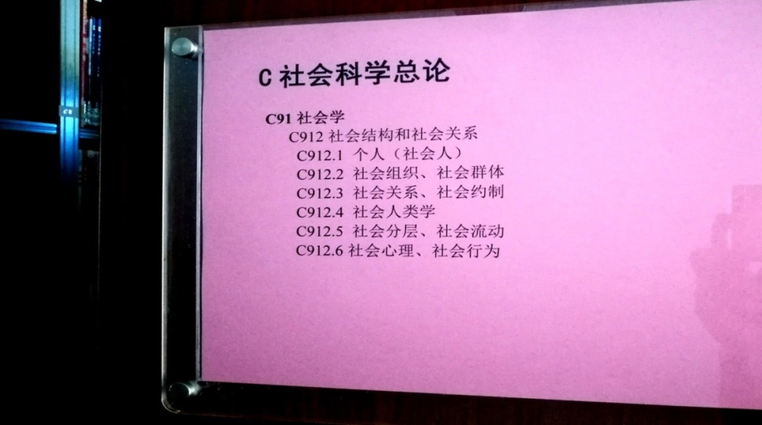
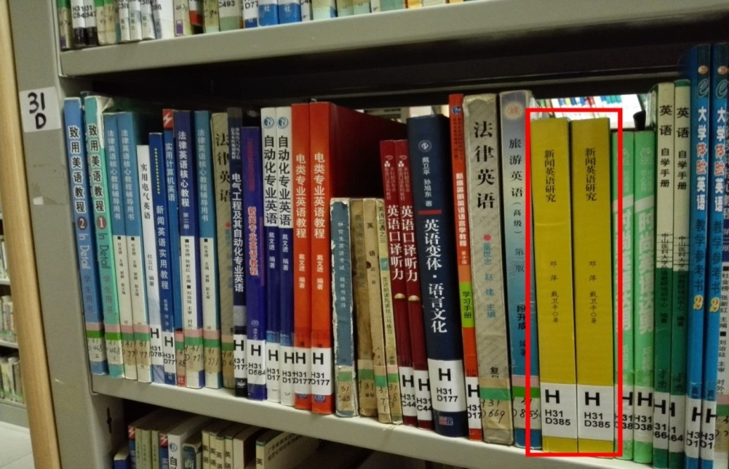
2.1 图书
(2)书库查找并获得图书
所有书库里的图书都是根据索取号的顺序入藏，先按分类号的顺序排列，在相同的分类号下,再按著者号的顺序排列。分类号及著者号均按序号从小到大排列。
25

Slide 26
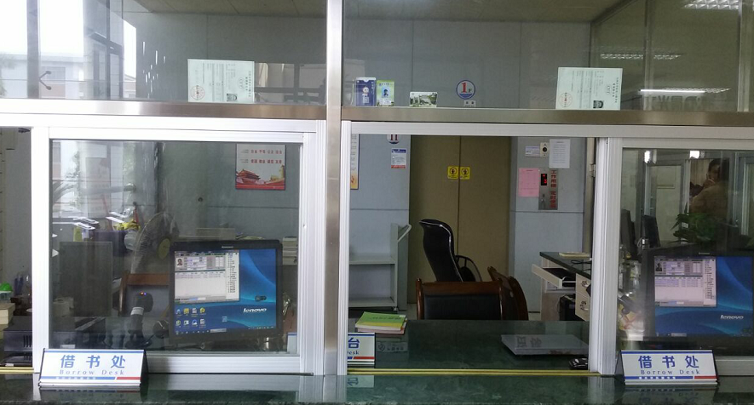
2.1 图书
(3)借还图书——人工服务
如果图书超期，请到柜台窗口交由老师完成还书，并使用一卡通缴纳超期违约金。

Slide 27
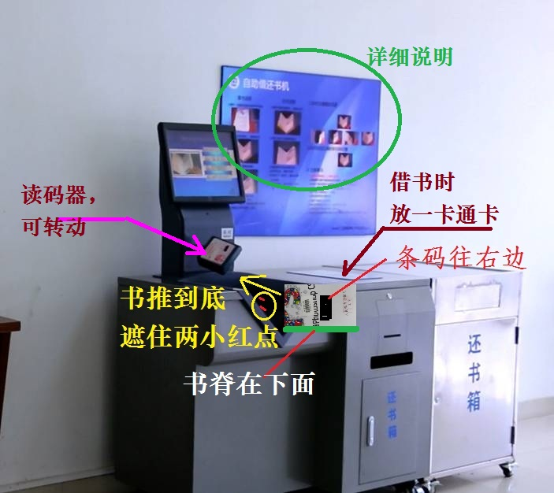
(3)借还图书——借还书机自助借还 视频
2.1 图书
自助借还书时，一定要看清显示屏，查看借还书是否成功；特别是 [还书成功] 才能离开，不能随意放进还书箱。

Slide 28
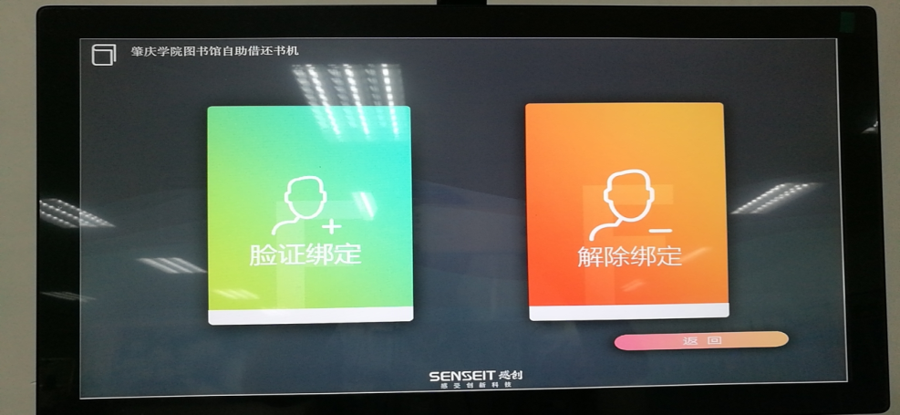
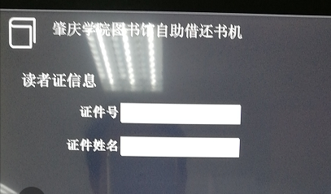
(3)借还图书——借还书机人脸识别
2.1 图书
* 当同学们只想浏览某类书时，或需求模糊，不确定找什么书时，也可以直接去书库，根据书架上的标识，分类浏览图书，看到需要的图书，就可以取出，拿到借还书处，办理借阅手续。

Slide 29
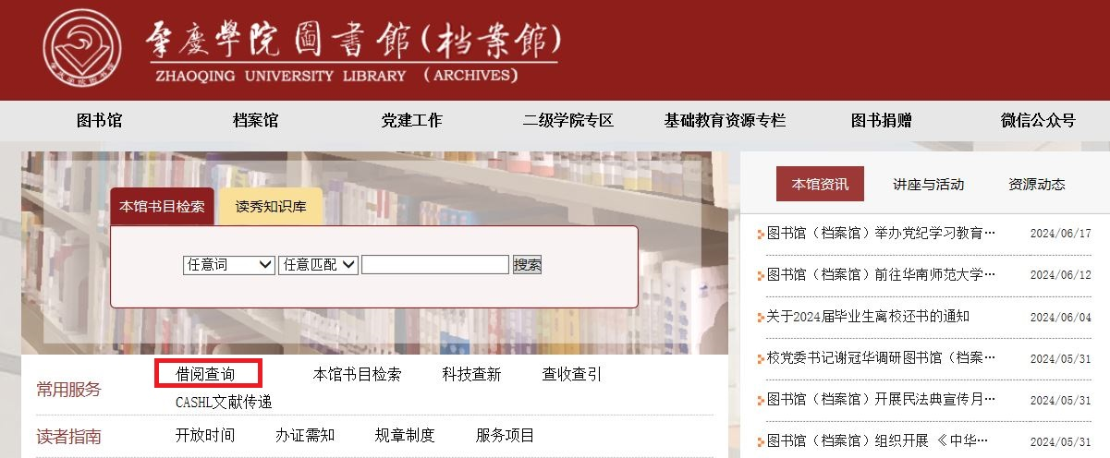
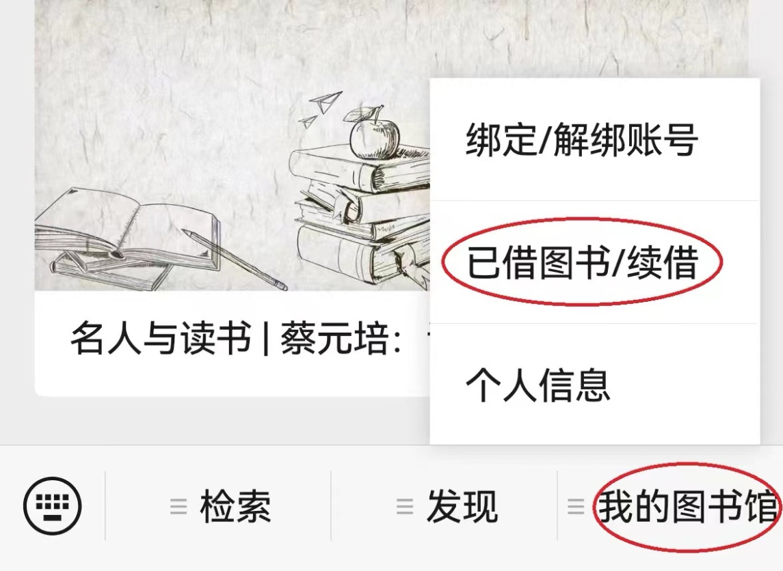
2.1 图书
（4）个人借阅记录查询
图书馆主页“借阅查询”或微信公众号查询。微信公众号查询须在校园网环境下绑定账号。帐号：学号，初始密码是：身份证号后12位。

Slide 30
2.1 图书
（5）星湖校区读者纸质图书的预约借阅
* A．预约前，请登录图书馆书目检索系统查询，确认您所需要的图书处于“可供出借”的状态，并记录下索书号、书名、著者等信息；
* B．星湖校区阅览室填写纸质预约单或通过图书馆微信公众号提交预约申请。
* C.预约借书服务每周三集中处理一次，周三上午8：30前汇集整理上一周的预约申请，8：30后提交的订单将在下一个周期处理；每周三下午将在福慧图书馆取到的预约图书送至星湖校区阅览室；
* D. 已提交预约的读者，请留意星湖阅览室门前的到书通知，并请及时来办理借书手续；预约成功的图书一周内有效，逾期不来办理，图书退回主校区。
* E．超期的图书请自行到主校区归还。
温馨提示：
您在提交订单时，状态为“可供出借”的图书，有可能在预约单有效时限内被其他读者借走,导致您无法借到，敬请理解。
预约借书只对星湖校区大一级读者有效；读者返回主校区之后预约借书功能失效。

Slide 31
2.2 期刊、报纸
福 慧 图 书 馆
福慧图书馆设现刊阅览室和期刊阅览室（过刊）,主要典藏文科、理科、综合类杂志、全国知名院校学报及各类报纸。
星湖校区图书馆
星湖校区图书馆设报刊阅览室。

Slide 32
2.2 期刊、报纸
如何阅览报刊杂志
（1）读者需要扫描一卡通才能进室阅览，响两声才刷卡成功。
（2）报刊阅览室均开架，所有报刊只供在室内阅览，不外借。如需复印须办理相关手续。
（3）每次只取一种，阅后按封面左上角的架号放回原处。
（4）过刊阅览室入口处放有代书板，进入过刊阅览室时随手取代书板，待您在相应位置找到所需图书时，在该位置插入代书板，然后抽出该图书阅览后请将该图书放回代书板所插位置，将代书板抽出并放回阅览室入口处的原位置。

Slide 33
2.3 借书规则
学生读者可凭一卡通借阅书刊资料。一卡通只能本人使用，如有遗失应立即到一卡通中心挂失。
读者有休学、退学、转专业、当兵入伍和复学、复员等情况，必须到借还书处办理信息更新手续，
学生可借阅中文图书 10 册、外文图书 5 册，借期两个月。
考研学生可借阅中文图书 20 册、外文图书 6 册，借期两个月。可续借一次，续借期两个月。
读者所借书刊必须如期归还。逾期不还者，每册每天支付违约金0.1元。
读者借书应妥善爱护和保管，如有污损、遗失等情况，按污损程度以及遗失图书的藏书情况赔偿；
偷窃书刊， 或未经办理借出手续携书出馆者，一般按原书刊价20倍支付违规款，并依照《肇庆学
院学生违纪处分规定》处理。
因毕业等原因离校前，须将所借书刊资料全部归还方予办理离校（馆）手续。

Slide 34
电子资源及利用
03

Slide 35
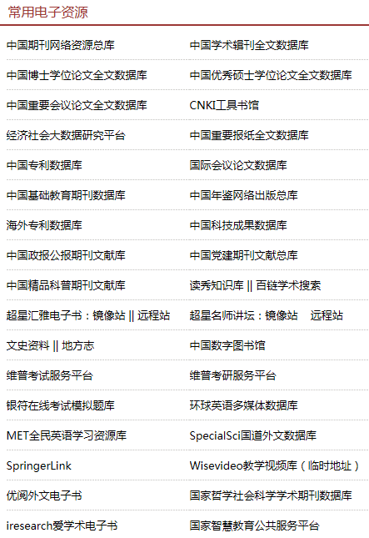
3.1 图书馆电子资源概况
拥有《中国期刊网络资源总库》、《中国博士学位论文全文数据库》、《中国优秀硕士学位论文全文数据库》、《超星汇雅电子书》、《读秀知识库》、《Springer Link》、《SpecialSci国道外文数据库》、《MET全民英语学习资源库》、《维普考研服务平台》等30多个数据库及一批试用数据库和开放存取资源。

Slide 36
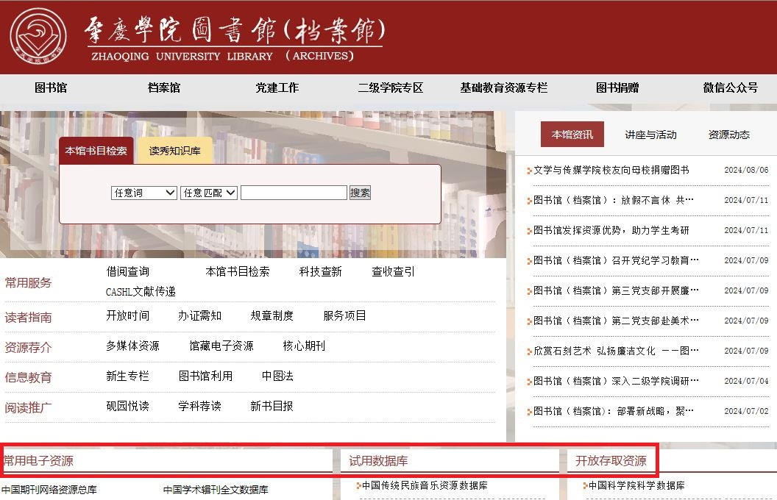
3.2图书馆电子资源访问方式
电脑端校内访问
登录学校官网
点击上方
“图书馆（档案馆）”
查看“常用电子资源”
“试用数据库 ”
“开放存取资源”

Slide 37
3.2图书馆电子资源访问方式
电脑端校外访问
通过学校WebVpn，访问图书馆电子资源。登录方法：
1. 网址登录 https://webvpn.zqu.edu.cn/
2.登录学校官网主页，点击页面下方的“VPN系统”登录。

Slide 38
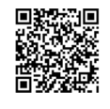
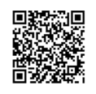
3.2图书馆电子资源访问方式
移动端访问
中国知网：下载全球学术快报APP
iOS客户端
Android客户端
扫码关注小程序

Slide 39
3.2图书馆电子资源访问方式
移动端访问
SpecialSci国道外文数据库
访问方法：手机浏览器打开 https://specialsci.cn → 注册 → 登录
注册必须在校内进行，注册成功后，可在校外使用个人账号登录。也可以绑定QQ，通过第三方账户登录。
环球英语多媒体资源
访问方法：图书馆微信公众号 → 发现 → 环球英语

Slide 40
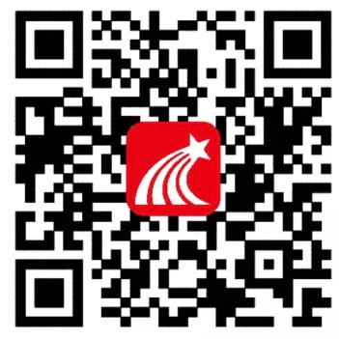
3.2图书馆电子资源访问方式
移动端访问
超星电子资源
MET全民英语
下载学习通APP → 注册 → 登录 → 输入邀请码：yqm29382
MET全民英语小程序

Slide 41
3.3 知网系列数据库
中国知网即中国知识基础设施工程，简称CNKI，始建于1999年，内容覆盖自然科学、工程技术、农业、哲学、医学、人文社会科学等各个领域。中文日更新，英文月更新；最早期刊追溯至1915年。
我校订购CNKI系列17个数据库 (1) 中国学术期刊（网络版）； (2)中国学术辑刊全文数据库； (3) 中国博士学位论文全文数据库；(4)中国优秀硕士学位论文全文数据库；(5)中国重要会议论文全文数据库；(6)中国工具书网络出版总库； (7)中国经济社会大数据研究平台；(8)中国重要报纸全文数据库；(9)中国专利数据库；(10)国际会议论文全文数据库；(11)海外专利摘要数据库；(12)中国年鉴网络出版总库；（13）中国科技项目创新成果鉴定意见数据库；（14）中国政报公报期刊文献库；（15）中国党建期刊文献总库；（16）中国精品科普期刊文献库；（17）中国基础教育期刊数据库。

Slide 42
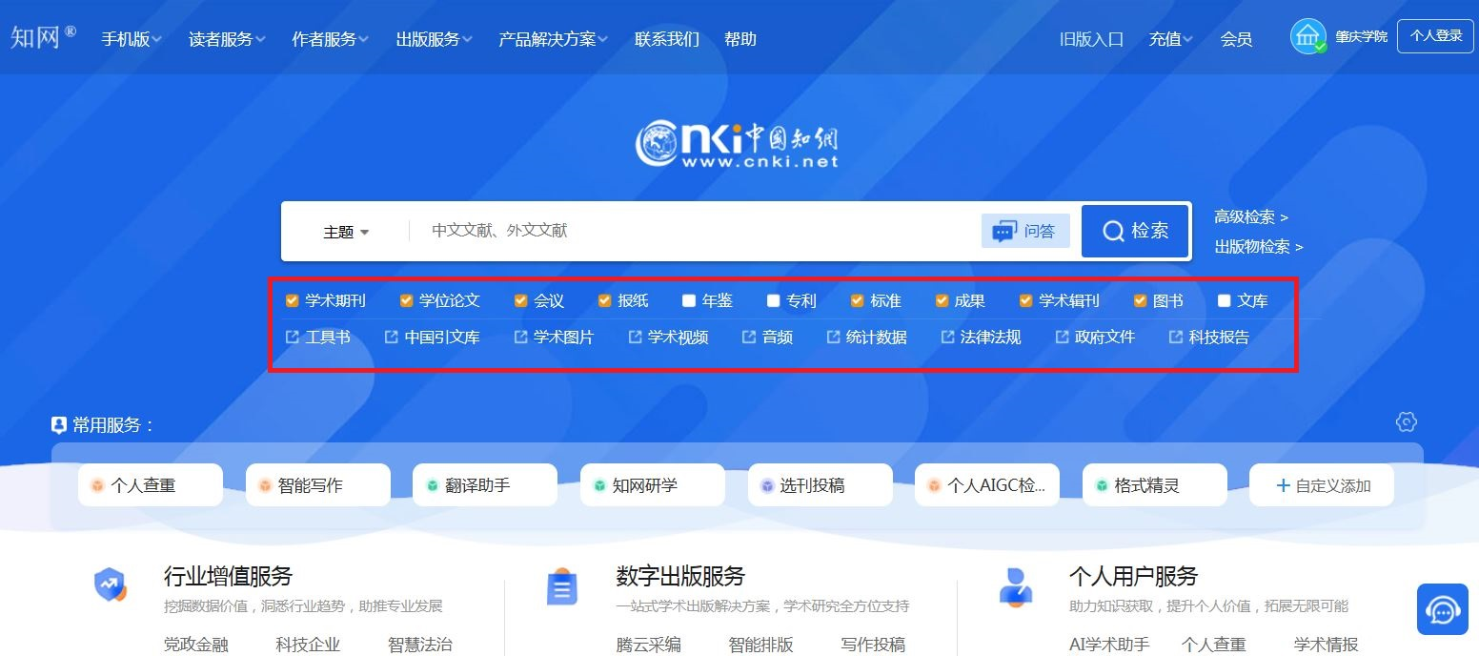
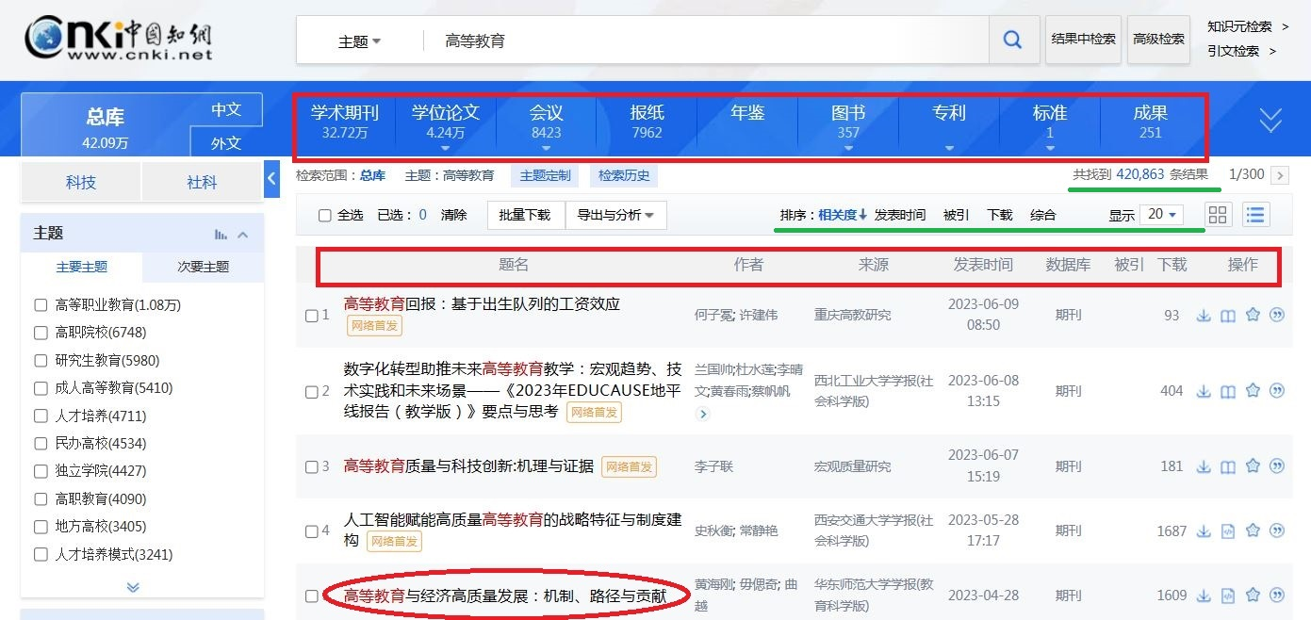
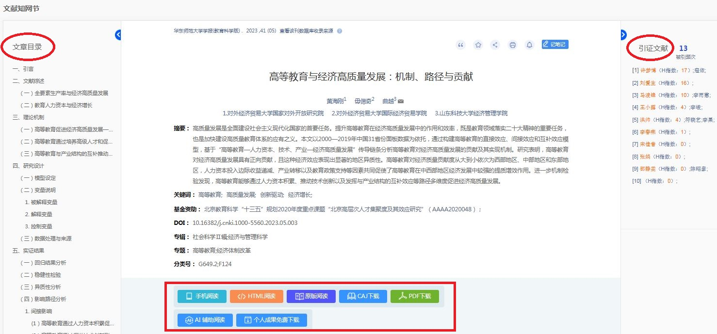
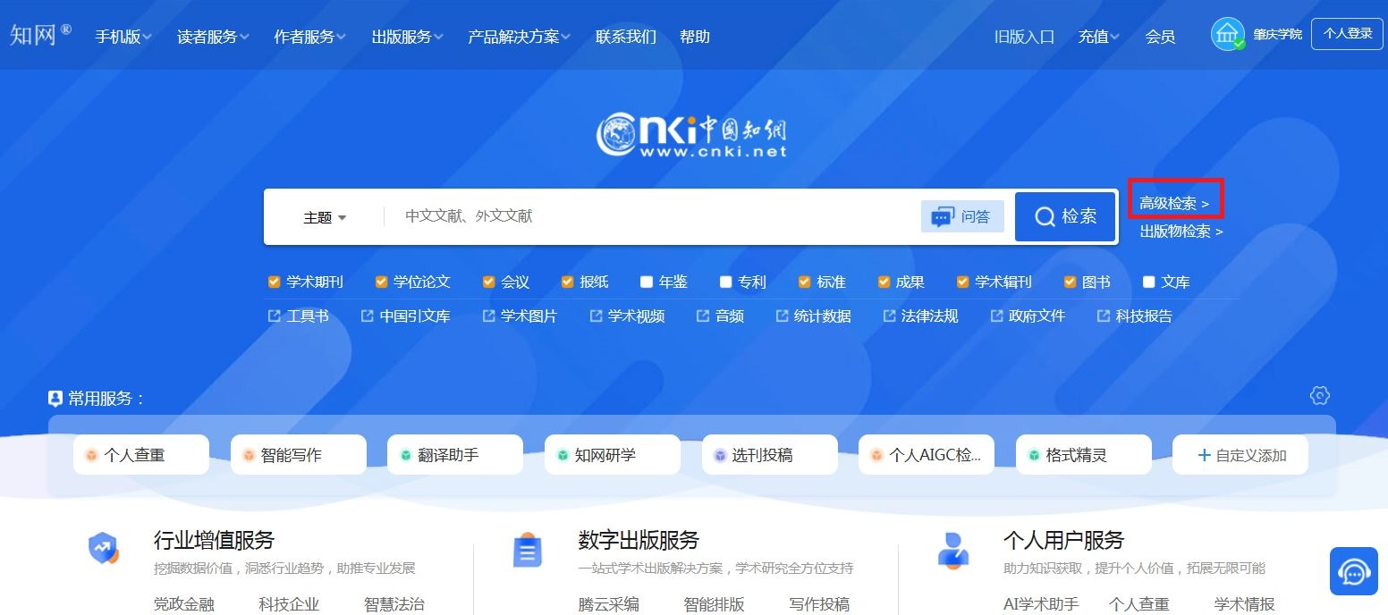
3.3 知网系列数据库

Slide 43
3.4 读秀学术搜索
读秀知识库是一个庞大知识系统。通过读秀学术搜素，读者能一站式搜索图书、期刊等中外文学术资源。

Slide 44
3.5 汇雅电子书
汇雅电子书（超星数字图书馆）：
全球最大的中文数字图书馆。书库内含图书资源数百万种，涵盖中图法22大分类。提供Epub阅读、超星阅读器阅读、网页阅读、PDF阅读 四种阅读方式。
镜像站
远程站

Slide 45
3.6 维普考研服务平台
《维普考研服务平台》集合了考研学习服务、考研信息服务及图书馆考研专属支撑服务三大核心版块，包含视频课程、学习资料、院校查询、专业查询、考研资讯、考研关联知识等服务内容。

Slide 46
3.7 iresearch爱学术电子书

Slide 47
3.8 SpecialSci国道外文数据库
外文特色专题数据库，是科技情报领域国内起步较早的外文在线学术资源平台，致力于为高校用户提供科研、教学等各类场景所需的学术文献保障，资源类型主要包括学术论文（期刊论文、学位论文等）、会议记录（会议论文等）、科技报告、教学材料、机构出版物、专栏评述、各类白皮书及其他技术文档等10余种亚型，因专题而异。

Slide 48
图书馆空间与安全管理
04

Slide 49
读者文明公约
文明礼貌
着装整齐，举止文明，不妨碍他人查阅资料，维护文明优雅的图书馆环境。
遵守秩序
不用物品抢占阅览座位。检测仪发出报警信号时，应配合检查。离开图书馆时带走所 有个人物品。
保持清洁
不在书库、阅览室内拨打或接听手机、吃零食、乱扔纸屑杂物或随地吐痰。
爱护公物
不涂改、批划、污损、撕页、剪割、偷窃书刊资料。不随意涂抹刻画和破坏设施设备。
安全防火
图书馆是重点防火单位，严禁在馆内吸烟，严禁携带易燃、易爆等危险品入馆。

Slide 50
4.1 入 馆
读者进入图书馆，需要通过门禁系统通道进入图书馆。
门禁系统有三种识别方式：
读卡识别：直接读取一卡通。
扫码识别：下载“完美校园”APP（应用商店） 绑定手机号
绑定一卡通号码 点击“虚拟卡”生成二维码。
人脸识别：常按右图二维码识别，捆绑一卡通帐号，按提示操作
即可。

Slide 51
4.2 出 馆
读者由专门的通道出馆，出馆时若门禁系统报警并关闭，可能是由于读者借书操作不当，请自觉返回将所借图书交给借还书处老师检查。

Slide 52
4.3 座位预约
下载客户端，登录
扫描下方的二维码或者在应用市场中搜索“学习通’，手机号注册，输入单位，学工号，完善正确个人信息。
进入系统
登录后输入邀请码”yqm29382”， 进入肇庆学院图书馆页面，点击“座位预约”。

Slide 53
4.3 座位预约
座位预约有两种方式：预约选座或快速选座
预约选座：座位预约页面点击“预约选座”按钮，选择学习区域、座位、时间进行预约，适用于有明确目标座位的预约情形。
快速选座：座位预约页面点击“快速选座”按钮，设置筛选条件，系统会自动分配符合条件的座位给您。

Slide 54
4.3 座位预约
扫码签到落座
读者预约座位后，必须在约定时间到座位处扫描二维码签到，签到时间为预约开始时间的前后20分钟。如果没有按时签到，将被记录为违约行为，记违规一次。同时该座位被释放。
退座离馆
使用完毕后，扫描座位处二维码退座。退座后该座位将被释放，同时记录您成功履约一次。如使用完毕后没有退座，将被记录为违约行为。

Slide 55
4.3 座位预约
（1）预约规则
预约座位数为：福慧图书馆约2000个，严宽祜图书馆约200个；星湖校区分馆约300个。
预约开始时间为：提前1天的20:00；
单次预约最多时长为：4小时；
可同时进行预约次数：3次；
签到签退弹性时长为：20分钟； （需在预约开始时间±弹性时间内进行签到，并需在结束时间+弹性时间前签退。）
用餐时段为：11:30至12:30，17:30至18:30，可暂离60分钟。

Slide 56
4.3 座位预约
（2）预约记录查看
读者在个人应用首页可查看个人的预约记录，预约记录分类呈现，包括待履约、已履约、已取消、违约等。
（3）违规行为
预约后没有在规定时间内签到，将被记录为违约；
离开不退座记录为违约；
每周违约次数达到3次，将暂停本周的预约功能。

Slide 57
4.3 座位预约
（4）说明
读者可查看图书馆座位预约系统的预约说明，包括详细的使用流程指引，以及预约规则、违约规则等。如说明与本通知不一致，以本通知或实际系统规则为准。
使用座位前请先进行预约，在预约时段内，预约人拥有该座位的使用权。请没有预约的同学请将座位让给已经预约的同学。杜绝“霸座”现象。
禁止使用任何非正常手段进行签到等操作，否则暂停预约功能。
您的所有履约情况将被记录，请履约守信，点滴积累自己的信用记录。
（5）注意事项
座位预约的读者在扫码入座时，如果二维码长时间无法识别，请读者在违约前取消预约，另外再约其它座位。

Slide 58
4.4 储物柜使用方法和管理规定
A、使用方法
(1). 存物品：按“存”键；
将IC卡放在感应区，会听到“嘀”声，箱门会依次打开；
放入物品，关上门。电子锁自动上锁。
(2).取物品：按“取”键；
将IC卡放在感应区前，会听到“嘀”声，箱门会打开；
取出物品，请顺手关上门。
(3).注意：存取物品是一次性操作，取物品必须一次性取完。
B、存包管理规定
(1).读者可以带笔记本、纸和笔进入图书馆各书库、阅览室。
(2).所携带书包、书籍等物可存放在图书馆各楼层储物柜内，贵重物品请随身携带；不准在柜中存放违禁物品和腐蚀性强的物品。
(3).储物柜仅供读者临时使用，所存放物品如有丢失，本馆不承担赔偿责任。
(4).储物柜只可在图书馆开放时间内(上午7：50—晚上10:15)使用，不能将物品存放过夜。
过了10:15所有储物柜会自动打开，有专人清理，请在清理前务必将自己的所有物品带走，图书馆不负保管责任。
*所携带雨具存放在本馆门前雨具存放处

Slide 59
4.5 自修场所须知
本馆自修室、大厅自修桌椅，只供学生自修之用，不作他用。
读者可以带笔书籍、书包等学习用品入内。下雨天雨具只可放在大门外固定地方。
保持安静，不可在室内聊天和大声接、打电话等。
不得抢占座位，不得在桌椅上写写划划，也不要随意搬动桌椅。
保持室内清洁卫生，不得在自修场所用餐或吃零食（特别是水状饮料）。节约用电。

Slide 60
4.6 消防安全注意事项
留心观察消防指示灯位置、消防安全通道走向、消防器材放置地点；
注意用电安全，不乱接乱拉电线，不乱用电器；
图书馆内禁止吸烟，禁止使用明火；
遇到突发事件，冷静沉着应对，及时报告工作人员，配合工作人员安排，有序撤离。

Slide 61
谢 谢！

